Slide 1
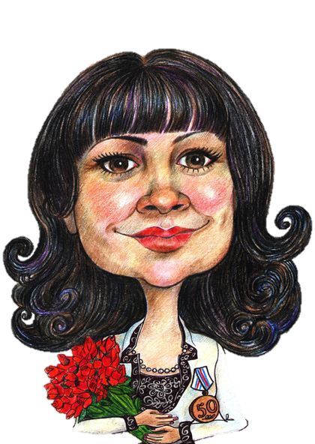
Тренировочная презентация
Кулакова Людмила Павловна, воспитатель, МБДОУ детский сад №180, г. Архангельск

Slide 2
АНИМАЦИЯ ТЕКСТА
Несет меня лиса за темные леса, за высокие горы!
«Кот, петух и лиса»
Не садись на пенёк, не ешь пирожок! Неси бабушке, неси дедушке
«Маша и медведь»
Снесла курочка яичко, да не простое — золотое «Курочка Ряба»

Slide 4
НАСТРОЙКА ВИДЕО

Slide 5
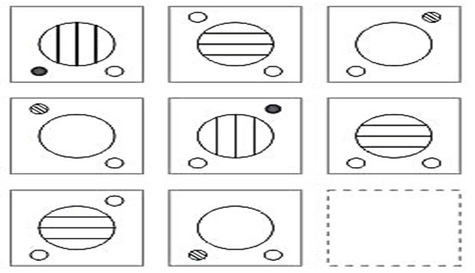
ЗАКОНОМЕРНОСТИ

Slide 6
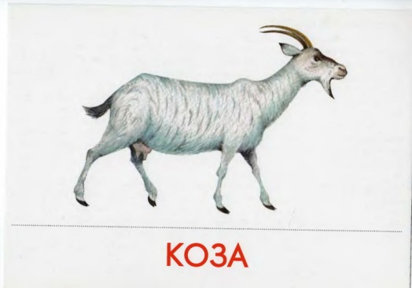
ВИКТОРИНА

Slide 7
СОДЕРЖАНИЕ
Титульный слайд
Анимация слайда
Бабочка в поле
Монтаж видео
Закономерности
Викторина

